Slide 1



  ǥin Έào Ǉất cả các con đến vƞ tiết hǌ Tiếng Việt!
Notes:
Bài giảng thiết kế bởi Vũ Hồng.
LH: FB Vũ Hồng | https://www.facebook.com/vuhong1972/ | hongvu7219@gmail.com

Slide 2

Chia sẻ.
Notes:
Bài giảng thiết kế bởi Vũ Hồng.
LH: FB Vũ Hồng | https://www.facebook.com/vuhong1972/ | hongvu7219@gmail.com

Slide 3





Chia sẻ
Notes:
Bài giảng thiết kế bởi Vũ Hồng.
LH: FB Vũ Hồng | https://www.facebook.com/vuhong1972/ | hongvu7219@gmail.com

Slide 4


EM YÊU TỔ QUỐC VIỆT NAM

Slide 5




Hãy nói với bạn về quê hương em. Giới thiệu một hình ảnh quê hương.

Slide 6

Em dựa vào gợi ý ở những bức tranh để nói về quê hương mình.
Ví dụ: Em sinh ra và lớn lên tại Hà Nội – thủ đô của đất nước Việt Nam. Hà Nội có chùa Một Cột rất nổi tiếng.
Notes:
Bài giảng thiết kế bởi Vũ Hồng.
LH: FB Vũ Hồng | https://www.facebook.com/vuhong1972/ | hongvu7219@gmail.com

Slide 7

Bài đọc 1:
Bé xem tranh.
Notes:
Bài giảng thiết kế bởi Vũ Hồng.
LH: FB Vũ Hồng | https://www.facebook.com/vuhong1972/ | hongvu7219@gmail.com

Slide 8
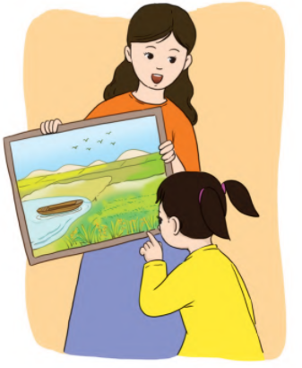

Khởi động
Notes:
Bài giảng thiết kế bởi Vũ Hồng.
LH: FB Vũ Hồng | https://www.facebook.com/vuhong1972/ | hongvu7219@gmail.com

Slide 9


TIẾT 1
Notes:
Bài giảng thiết kế bởi Vũ Hồng.
LH: FB Vũ Hồng | https://www.facebook.com/vuhong1972/ | hongvu7219@gmail.com

Slide 10

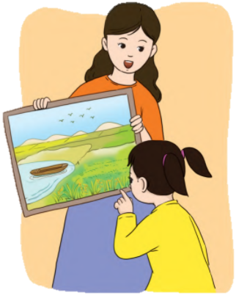
ĐỌC MẪU
Bé xem tranh.
Bé xem bức tranh
Mẹ mua ngoài tỉnh
Mắt bé long lanh
Chợt cười ngộ nghĩnh.
Đây là đồng lúa
Chín cong đuôi gà
Hôm nào mẹ gặt
Thơm vàng trời xa.
Đây đò cập bến
Trăng ngợp đôi bờ
Thuyền ai kéo lưới
Đằm trong tiếng hò.
Ồ, đây giống quá
Chiều hè hôm nao
Cò bay ngược gió
Trong veo trời cao.
Bé ngồi ngắm nghía
Bức tranh mẹ mua
Đúng rồi, ai đó
Vẽ về làng ta.
KIM CHUÔNG
Notes:
Bài giảng thiết kế bởi Vũ Hồng.
LH: FB Vũ Hồng | https://www.facebook.com/vuhong1972/ | hongvu7219@gmail.com

Slide 11

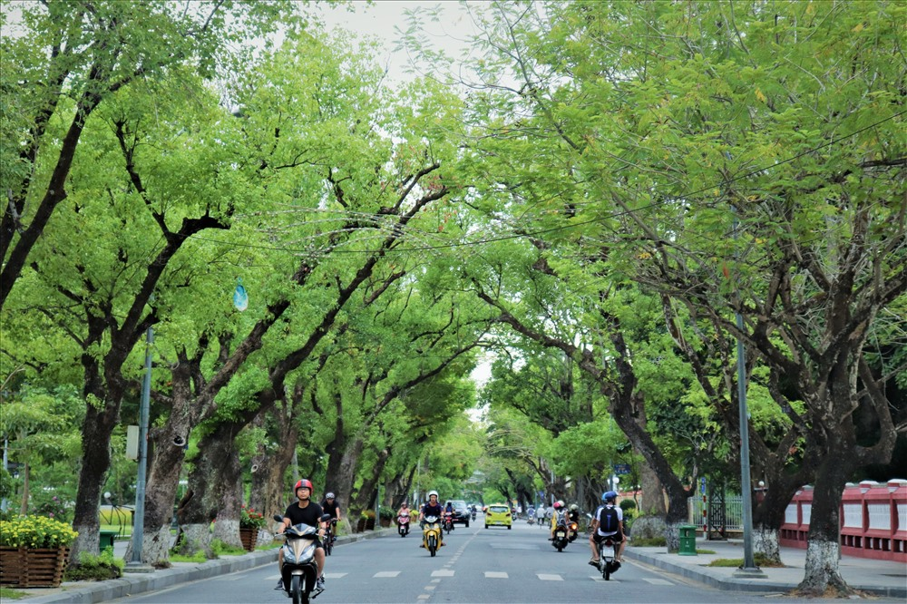


CHÚ GIẢI
Ngợp
đầy khắp, như bao trùm cả không gian.
Notes:
Bài giảng thiết kế bởi Vũ Hồng.
LH: FB Vũ Hồng | https://www.facebook.com/vuhong1972/ | hongvu7219@gmail.com

Slide 12
Bé xem tranh.
TÌM TỪ KHÓ ĐỌC
Bé xem bức tranh
Mẹ mua ngoài tỉnh
Mắt bé long lanh
Chợt cười ngộ nghĩnh.
Đây là đồng lúa
Chín cong đuôi gà
Hôm nào mẹ gặt
Thơm vàng trời xa.
Đây đò cập bến
Trăng ngợp đôi bờ
Thuyền ai kéo lưới
Đằm trong tiếng hò.
Ồ, đây giống quá
Chiều hè hôm nao
Cò bay ngược gió
Trong veo trời cao.
Bé ngồi ngắm nghía
Bức tranh mẹ mua
Đúng rồi, ai đó
Vẽ về làng ta.
KIM CHUÔNG
Notes:
Bài giảng thiết kế bởi Vũ Hồng.
LH: FB Vũ Hồng | https://www.facebook.com/vuhong1972/ | hongvu7219@gmail.com

Slide 13


  LUYỆN ĐỌC TỪ KHÓ
Ngộ nghĩnh
Ngược gió
Trời xa
Thuyền
Notes:
Bài giảng thiết kế bởi Vũ Hồng.
LH: FB Vũ Hồng | https://www.facebook.com/vuhong1972/ | hongvu7219@gmail.com

Slide 14
Bé xem tranh.
Luyện đọc từng khổ thơ.
Bài thơ có mấy khổ?
1
Bé xem bức tranh
Mẹ mua ngoài tỉnh
Mắt bé long lanh
Chợt cười ngộ nghĩnh.
Đây là đồng lúa
Chín cong đuôi gà
Hôm nào mẹ gặt
Thơm vàng trời xa.
Đây đò cập bến
Trăng ngợp đôi bờ
Thuyền ai kéo lưới
Đằm trong tiếng hò.
4
Ồ, đây giống quá
Chiều hè hôm nao
Cò bay ngược gió
Trong veo trời cao.
Bé ngồi ngắm nghía
Bức tranh mẹ mua
Đúng rồi, ai đó
Vẽ về làng ta.
KIM CHUÔNG
2
5
3
Notes:
Bài giảng thiết kế bởi Vũ Hồng.
LH: FB Vũ Hồng | https://www.facebook.com/vuhong1972/ | hongvu7219@gmail.com

Slide 15

LUYỆN ĐỌC TRONG NHÓM
Notes:
Bài giảng thiết kế bởi Vũ Hồng.
LH: FB Vũ Hồng | https://www.facebook.com/vuhong1972/ | hongvu7219@gmail.com

Slide 16
Bé xem tranh.
ĐỌC TOÀN BÀI
Bé xem bức tranh
Mẹ mua ngoài tỉnh
Mắt bé long lanh
Chợt cười ngộ nghĩnh.
Đây là đồng lúa
Chín cong đuôi gà
Hôm nào mẹ gặt
Thơm vàng trời xa.
Đây đò cập bến
Trăng ngợp đôi bờ
Thuyền ai kéo lưới
Đằm trong tiếng hò.
Ồ, đây giống quá
Chiều hè hôm nao
Cò bay ngược gió
Trong veo trời cao.
Bé ngồi ngắm nghía
Bức tranh mẹ mua
Đúng rồi, ai đó
Vẽ về làng ta.
KIM CHUÔNG
Notes:
Bài giảng thiết kế bởi Vũ Hồng.
LH: FB Vũ Hồng | https://www.facebook.com/vuhong1972/ | hongvu7219@gmail.com

Slide 17
Trả lời câu hỏi
Notes:
Bài giảng thiết kế bởi Vũ Hồng.
LH: FB Vũ Hồng | https://www.facebook.com/vuhong1972/ | hongvu7219@gmail.com

Slide 18
Bé xem tranh.
ĐỌC TOÀN BÀI
Bé xem bức tranh
Mẹ mua ngoài tỉnh
Mắt bé long lanh
Chợt cười ngộ nghĩnh.
Đây là đồng lúa
Chín cong đuôi gà
Hôm nào mẹ gặt
Thơm vàng trời xa.
Đây đò cập bến
Trăng ngợp đôi bờ
Thuyền ai kéo lưới
Đằm trong tiếng hò.
Ồ, đây giống quá
Chiều hè hôm nao
Cò bay ngược gió
Trong veo trời cao.
Bé ngồi ngắm nghía
Bức tranh mẹ mua
Đúng rồi, ai đó
Vẽ về làng ta.
KIM CHUÔNG

Slide 19

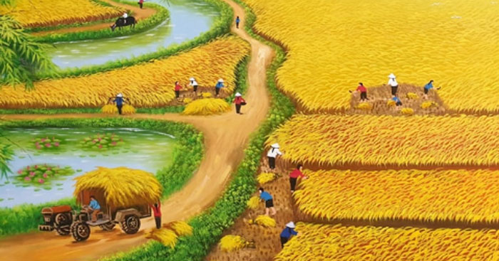
1. Bức tranh mà bạn nhỏ xem vẽ những gì?
  Bức tranh mà bạn nhỏ xem vẽ: đồng lúa chín, đò cập bến, trăng, thuyền kéo lưới, cò bay.

Slide 20
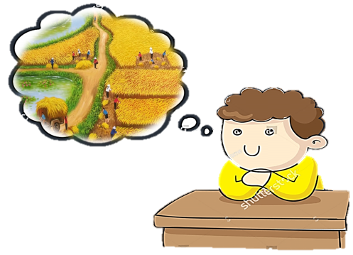

2. Vì sao bạn nhỏ nghĩ rằng đó là bức tranh vẽ làng quê của mình?
→Bạn nhỏ nghĩ rằng đó là bức tranh vẽ làng quê mình vì những hình ảnh trong bức tranh giống với cảnh của làng quê bạn nhỏ.

Slide 21





Nói về một hình ảnh em thích trong bài thơ.
Ví dụ: Em thích nhất hình ảnh “Đây là đồng lúa/ Chín cong đuôi gà”.

Slide 22
Bé xem tranh.
ĐỌC LẠI BÀI
Bé xem bức tranh
Mẹ mua ngoài tỉnh
Mắt bé long lanh
Chợt cười ngộ nghĩnh.
Đây là đồng lúa
Chín cong đuôi gà
Hôm nào mẹ gặt
Thơm vàng trời xa.
Đây đò cập bến
Trăng ngợp đôi bờ
Thuyền ai kéo lưới
Đằm trong tiếng hò.
Ồ, đây giống quá
Chiều hè hôm nao
Cò bay ngược gió
Trong veo trời cao.
Bé ngồi ngắm nghía
Bức tranh mẹ mua
Đúng rồi, ai đó
Vẽ về làng ta.
KIM CHUÔNG

Slide 23




Bài thơ giúp em hiểu điều gì?
Bài thơ ca ngợi vẻ đẹp của quê hương, thể hiện tình cảm yêu quê hương của bạn nhỏ.

Slide 24
Bé xem tranh.
ĐỌC THUỘCLÒNG
Bé xem bức tranh
Mẹ mua ngoài tỉnh
Mắt bé long lanh
Chợt cười ngộ nghĩnh.
Đây là đồng lúa
Chín cong đuôi gà
Hôm nào mẹ gặt
Thơm vàng trời xa.
Đây đò cập bến
Trăng ngợp đôi bờ
Thuyền ai kéo lưới
Đằm trong tiếng hò.

Slide 25
Bé xem tranh.
ĐỌC THUỘCLÒNG
Bé xem
Mẹ mua
Mắt bé
Chợt
Đây là
Chín
Hôm
Thơm .
Đây
Trăng
Thuyền
Đằm trong tiếng hò.

Slide 26


Luyện tập theo văn bản đọc

Slide 27

1. Tìm trong bài thơ một câu thể hiện sự ngạc nhiên, thích thú của bạn nhỏ khi xem tranh.
Câu thơ thể hiện sự ngạc nhiên, thích thú của bạn nhỏ khi xem tranh là: Ồ, đây giống quá!
Xem thêm tại:
2. Đặt một câu thể hiện sự ngạc nhiên, thích thú của em trước một bức tranh hoặc một cảnh đẹp.
M: Ồ, bức tranh đẹp quá!
Ồ, bức tranh này thật đẹp!

Slide 28





CỦNG CỐ, DẶN DÒ

Slide 29

CHÀO TẠM BIỆT CÁC EM!

